Slide 1
4. 실습하기(3)
4) sar명령 실습
① sysstat 설치
② sar 1 100 실행후 보여지는 항목 조사
③ sar -d 1 100실행으로 디스크 io정보 조사
5) top명령 실습
① top명령 실행후 보여지는 항목 조사
6) fsck, du 실습
① fsck실행
② du -k 실행
③ du -a 실행
1

Slide 2
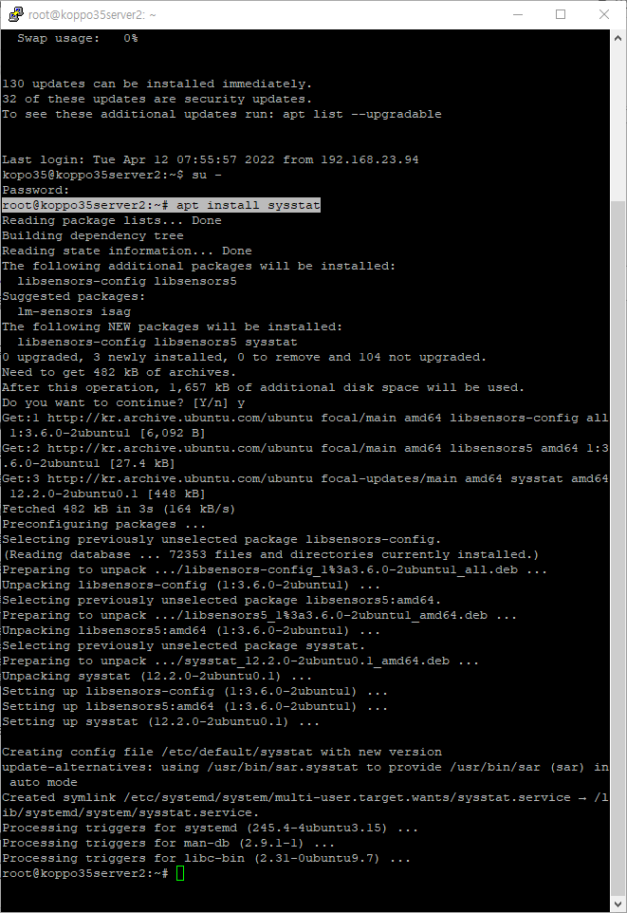
4) sar명령 실습
① sysstat 설치
pat install sysstat 명령을 통해서
리눅스 성능 측정도구 패키지 systat설치

Slide 3
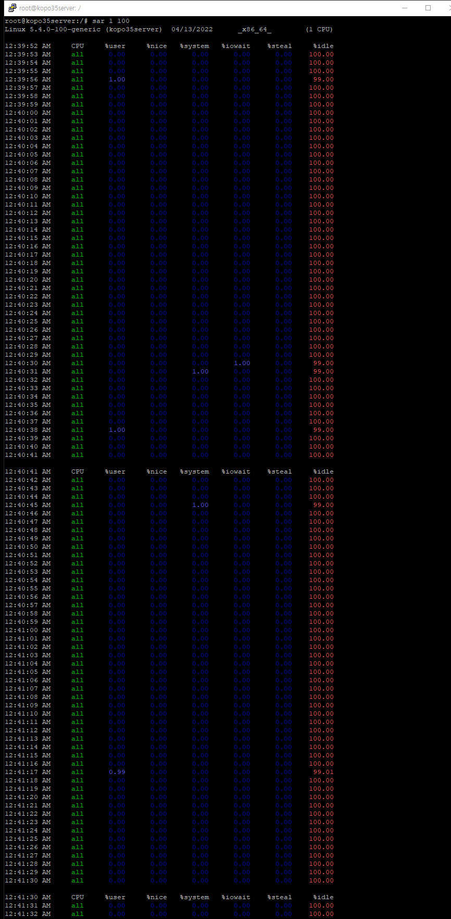

4) sar명령 실습
② sar 1 100 실행후 보여지는 항목 조사
Sar 1 100 명령을 통해서 1초 간격으로 100번 모니터링 결과를 출력하도록
하였다.
%user : 사용자 레벨에서 사용중인 CPU의 사용률(%)
%nice : nice가중치를 준 사용자 레벨이 사용중인 CPU의 사용률(%)
%system : 시스템 레벨에서 사용중인 CPU의 사용률(%)
%iowait : 디스크 I/O의 처리 속도차로 인해 발생하는 cpu가 쉬게 되는 비율(%)
%steal : 프로레스 cpu등을 바꾸거나 job 우선 순위에 의해 다른 job이 들어오거나
하는 순간 때문에 발생한 대기시간 비율(%)
%idle : CPU의 idle상태의 비율, cpu가 널널한 비율(%user + %nice + %system)

Slide 4
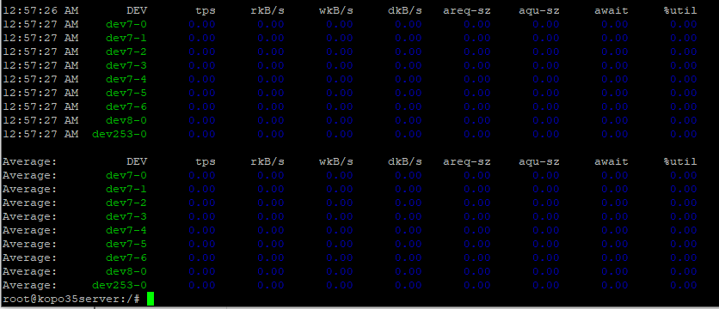
4) sar명령 실습
③ sar -d 1 100실행으로 디스크 io정보 조사
Sar -d 1 100 명령을 통해서 1초 간격으로 100번 disk IO정보 모니터링 결과를 출력하도록
하였다.
DEV : disk device 종류
tps : 초당 I/O전체 IOPS(Input/Output Operations Per Second)
rkB/s : 초당 disk에 write된 kbyte크기
wrB/s : 초당 disk에 write된 kbyte크기
drB/s : 초당 disk에 disk에 discard된 크기
areq-sz : 해당 device에 발생된 request의 평균 size(기본단위 1kb)
aqu-sz : 해당 devic에 발생된 reques들의 queue의 평균 length – 1이 넘어가면 queue가 쌓여 부하지표를 산출
await : 발생된 io의 평균 처리시간(ms) – 1ms이하가 정상
%util : 디스크의 idle 한계치 지표(100% == 한계치 이상 부하 진행중)

Slide 5
4. 실습하기(4)
7)프로세스확인 실습
① jobs실습
② ps 실습
③ pstree 실습
④ top 실습
⑤ ulimit 실습
⑥ /proc디렉토리 확인
8) CPU상황확인 실습
① vmstat 실습
② sar 실습
③ vi /proc/cpuinfo 확인
9) 메모리 확인 실습
① top 실습
② free 실습
5

Slide 6
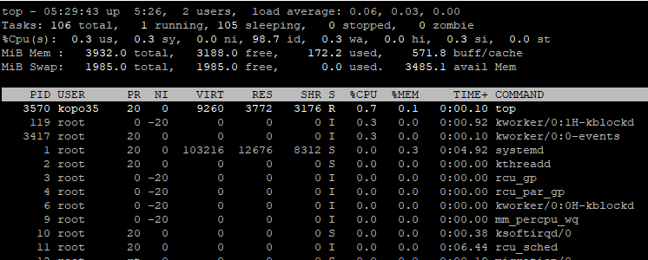
시스템 시간 / os가 살아있는 시간 / 유저 세션수 / 로드 에버리지(CPU의 이동편균, 1분, 5분 ,15분)
5) top명령 실습
① top명령 실행후 보여지는 항목 조사
Task 현황
Running : 실행중인 프로세스
Sleeping : 대기중인 프로세스
Stopped : 종료된 프로세스
Zomebie : 부모 프로세스가 먼저 종료되어 좀비가된 자식 프로세스
CPU 현황
us : 유저 영역에서의 cpu 사용률
sy : 시스템 영역에서의 cpu사용률
ni : 우선순위 설정에 사용하는 cpu사용률
Id : 사용하고 있지 않는 비율
wa : IO가 완료될 때까지 기다리고 있는 cpu비율
hi : 하드웨어 인터럽트에 사용되는 cpu비율
si : 소프트웨어 인터럽트에 사옹되는 cpu비율
st : cput를 VM에서 사용하여 대기하는 cpu비율
메모리 정보와 swap 상황
Total : 총 메모리 양
Free : 사용가능한 메모리 양
Used : 사용중인 메모리 양
Buff/cache : 커널 버퍼에서 사용되는 메모리라는 의미
디테일 영역
PID : 프로세스 id
User : 프로세스 실행 사용자
PR : 커널에 의해서 스케줄링되는 우선순위
NI : PR에 영향을 주는 nice라는 값
VIRT : 프로세스가 소비하고 있는 총 메모리
RES : RAM에서 사용중인 메모리의 크기
SHR : 다른 프로세스와의 공유메모리
S : 프로레스의 현재상태
%CPU : cpu를 사용하는 비율
%MEM : RAM에서 RES가 차지하는 비율
TIME+ : 프로세스가 사용한 토탈 CPU 시간
COMMAND : 해당 프로세스를 실행한 커맨드

Slide 7
4. 실습하기(5)
10) 디스크 확인 실습
① df -k 실습
② du -a 실습
③ iostat 실습
11) 네트워크 관련 확인 실습
① ifconfig 실습
② ping 실습
③ netstat –na 실습
7

Slide 8
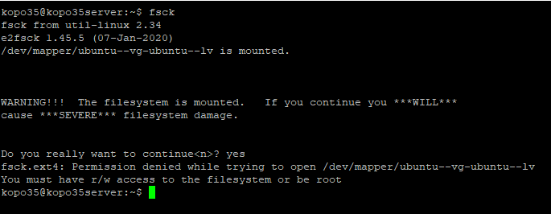
6) fsck, du 실습
① fsck실행
Fsck 명령을 통해서 파일시스템의
에러나 크레쉬(파일 시스템의 부서짐)
복구를 시도.
/dev/mapper/Ubuntu—vg-Ubuntu—lv가 마운트되어 있어 파일을 손상시킬 수 있다는 경고 떴다.
계속 진행하자 파일 시스템에대한 r/w 접근 권한 부족으로 실행 거부되었다.
※ /dev/mapper/Ubuntu—vg-Ubuntu—lv파일은 LVM(logical volume manager)관련 파일로 VM생성 당시
하드 디스크 크기 동적할당으로 설정하여 생긴 파일로 추측된다.

Slide 9
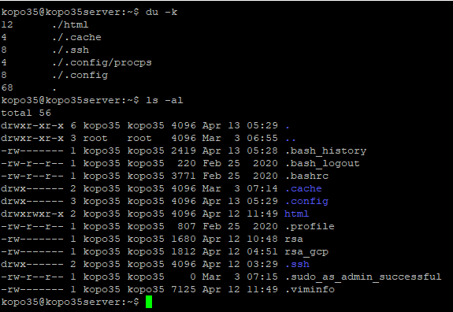
6) fsck, du 실습
② du -k 실행
du –k 명령을 통하여 1KB를 기본 단위로
현재 디렉토리에 속한 디렉토리의 파일 스페이스를
출력한다.
※ 일반적으로 디스크 기본단위인 BLOCK의 사이즈가
4KB이므로 디렉토리의 용량이 달라도 일정 크기
이하이면 파일 스페이스의 크기가 동일하다고 한다.

Slide 10
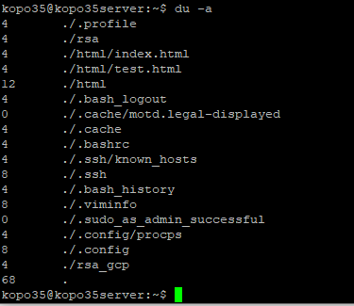
6) fsck, du 실습
③ du -a 실행
du –a 명령을 통해서 현재 디렉토리 하위의 모든 파일에
대해 파일 스페이스를 출력한다.

Slide 11
4. 실습하기(4)
7)프로세스확인 실습
① jobs실습
② ps 실습
③ pstree 실습
④ top 실습
⑤ ulimit 실습
⑥ /proc디렉토리 확인
8) CPU상황확인 실습
① vmstat 실습
② sar 실습
③ vi /proc/cpuinfo 확인
9) 메모리 확인 실습
① top 실습
② free 실습
11

Slide 12


7)프로세스확인 실습
① jobs실습
Jobs 명령을 통해서 현재 백그라운드에서 진행중인 프로세스을 출력하였으나
현재 작업중인 직업이 없어 출력되는 게 없다.
Sleep 100 & 명령을 통해서 백그라운드로 작업을 생성해준 후
Jobs 명령을 통해서 백드라운드에서 진행되고 있는 sleep 100 &를 를
확인하였다.

Slide 13

7)프로세스확인 실습
② ps 실습
ps –l 명령을 통해서 현재 진행중인 프로세스를 상세히 출력
F : 프로세스 플래그
S : stat, 프로세스의 상태(R은 실행중, S는 인터럽트 가능한 sleep상태, T는 작업 제어에 의해 stoppped 상태
, z는 좀비프로세스)
UID : 프로세스 소유자명
PID : 프로세스 ID
PPID : 부모 프로세스 ID
C : CPU사용률
PRI : 실행 우선 순위
NI : nice우선 순위 번호
ADDR : 프로세스 스택의 세그먼트 번호
SZ : 프로세서의 자료와 스택 크기 (KB단위)
WCHAN : 프로세스가 실행하고 있는 메모리 점유율
TTY : 프로세스 제어 위치 (콘솔은 pts0 형태 , 원격은 pts/0형태)
TIME : 구동 시간
CMD : 실행 명령어

Slide 14
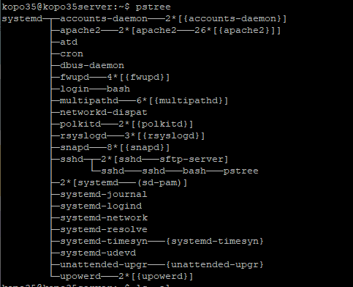
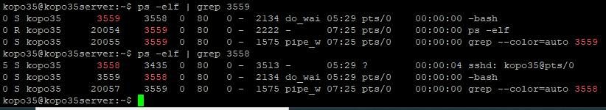
7)프로세스확인 실습
③ pstree 실습
pstree 명령을 통해서 실행중인 프로세스의
부모자식 관계를 트리 형태로 출력하였다.
실행중인 프로세스에 bash가 존재하므로 그
부모 프로세스인 systemd의 모든 자식 프로세스가
같이 tree형태로 출력된다.
Pstree의 자식 프로세스에 위치한 bash가 2개라
어느 자식프로세스인지 특정하기 위해서
PID로 부모 프로세스를 특정하였다.

Slide 15
7)프로세스확인 실습
④ top 실습
시스템 시간 / os가 살아있는 시간 / 유저 세션수 / 로드 에버리지(CPU의 이동편균, 1분, 5분 ,15분)
Task 현황
Running : 실행중인 프로세스
Sleeping : 대기중인 프로세스
Stopped : 종료된 프로세스
Zomebie : 부모 프로세스가 먼저 종료되어 좀비가된 자식 프로세스
CPU 현황
us : 유저 영역에서의 cpu 사용률
sy : 시스템 영역에서의 cpu사용률
ni : 우선순위 설정에 사용하는 cpu사용률
Id : 사용하고 있지 않는 비율
wa : IO가 완료될 때까지 기다리고 있는 cpu비율
hi : 하드웨어 인터럽트에 사용되는 cpu비율
si : 소프트웨어 인터럽트에 사옹되는 cpu비율
st : cput를 VM에서 사용하여 대기하는 cpu비율
메모리 정보와 swap 상황
Total : 총 메모리 양
Free : 사용가능한 메모리 양
Used : 사용중인 메모리 양
Buff/cache : 커널 버퍼에서 사용되는 메모리라는 의미
디테일 영역
PID : 프로세스 id
User : 프로세스 실행 사용자
PR : 커널에 의해서 스케줄링되는 우선순위
NI : PR에 영향을 주는 nice라는 값
VIRT : 프로세스가 소비하고 있는 총 메모리
RES : RAM에서 사용중인 메모리의 크기
SHR : 다른 프로세스와의 공유메모리
S : 프로레스의 현재상태
%CPU : cpu를 사용하는 비율
%MEM : RAM에서 RES가 차지하는 비율
TIME+ : 프로세스가 사용한 토탈 CPU 시간
COMMAND : 해당 프로세스를 실행한 커맨드

Slide 16
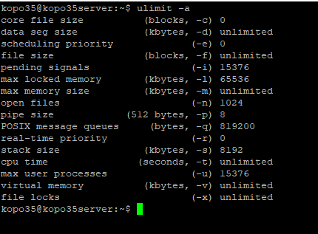
7)프로세스확인 실습
⑤ ulimit 실습
Ulimit –a 명령을 통해서 프로세스의 자원한도 확인
Ulimit 명령어에 수정하고 수정하고자하는 값에 해당하는 옵션과
크기 입력을 통해서 설정 가능하다.
core file size : 코어파일의 최대 크기 (-c 옵션)
data seg size : 프로세스의 데이터 세그먼트 최대 크기 (-d 옵션)
scheduling priority : 쉘에서 생성되는 파일의 최대 크기 (-e 옵션)
file size : 파일의 최대 크기 (-f 옵션)
pending signals : 보류중인 신호 제한 (-i 옵션)
max locked memory : 메모리에 잠길 수 있는 최대 크기 (-l 옵션)
max memory size : resident set size의 최대 크기 (메모리 최대크기로 -m 옵션)
open files : 한 프로세스에서 열 수 있는 open file descriptor의 최대 수 (열수 있는 최대 파일 수로 -n 옵션)
pipe size : 512 byte 블록의 파이프 크기 (-p 옵션)
POSIX message queues : POSIX 메시지 대기 행렬의 최대 byte 수 (-q 옵션)
real-time priority : 최대 실시간 스케줄링 우선 순위 (-r 옵션)
stack size : stack 최대 크기 (-s 옵션) cpu time : 총 누적된 CPU 시간[초] (-t 옵션)
max user processes : 단일 유저가 사용가능한 프로세스의 최대 갯수 (-u 옵션)
virtual memory : 쉘에서 사용가능 한 가상 메모리의 최대 용량 (-v 옵션)
file locks : 최대 잠금 파일 수 (-x 옵션)

Slide 17
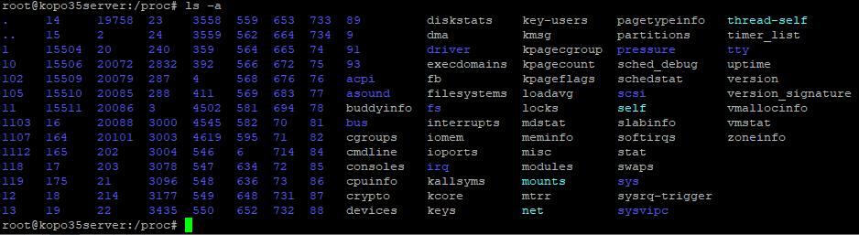
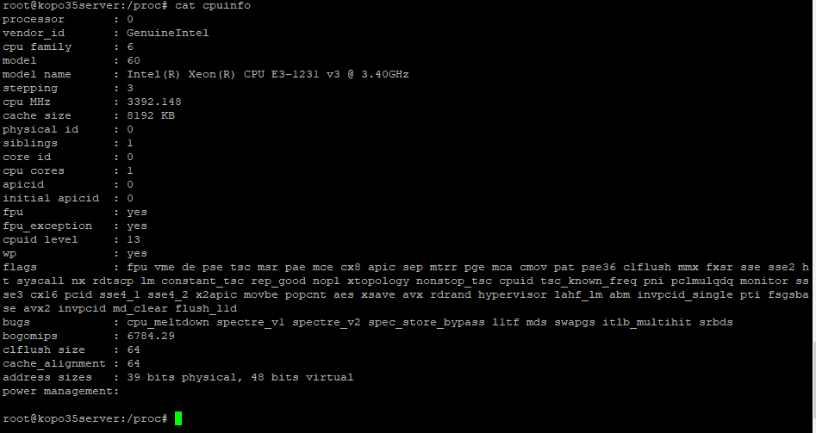
7)프로세스확인 실습
⑥ /proc디렉토리 확인
시스템의 여러 실시간 정보들이 담긴
파일들을 /proc 디렉토리에서 존재하는
것을 확인
디렉토리에 존재하는 파일 중
Cpuinfo를 출력해서 현재 cpu의 정보를 확인

Slide 18
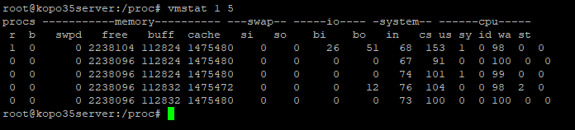
8) CPU상황확인 실습
① vmstat 실습
Vmstat 1 5 명령을 통해서 1초 간격으로
5번 cpu의 활동상황을 출력
r : 디스패치 큐에서 대기하고 있는 요구 수
b : 리소스와 IO, 페이지 등을 대기하고 있는 미처리 항목의 수 , 이수치가 높으면 디스크 IO가 지연되는 것으로
판단할 수 있음
swpd : 사용된 가상 메모리
free : 여유있는 메모리
cache : 캐쉬로 사용되고 있는 메모리
Si : 디스크에서 스왑 in 되는 메모리
So : 디스크로 스왑되는 메모리
Bi : 블록 디바이스에서 읽는 블록 수
Bo : 블록 다바이스에서 전송한 블록 수
In : 초당 인터럽트(클럭 포함) 수
Cs : 초당 컨텍스트 스위치 수
Us : 유저 코드가 소요한 cpu사용률(user time, nice time 포함)
Sy : 커널 코드가 소요한 cpu 사용률
Id : cpu idle율
Wa : IO waiting 시간율

Slide 19
8) CPU상황확인 실습
② sar 실습

Slide 20
8) CPU상황확인 실습
③ vi /proc/cpuinfo 확인

Slide 21
9) 메모리 확인 실습
② free 실습

Slide 22
9) 메모리 확인 실습
① top 실습

Slide 23
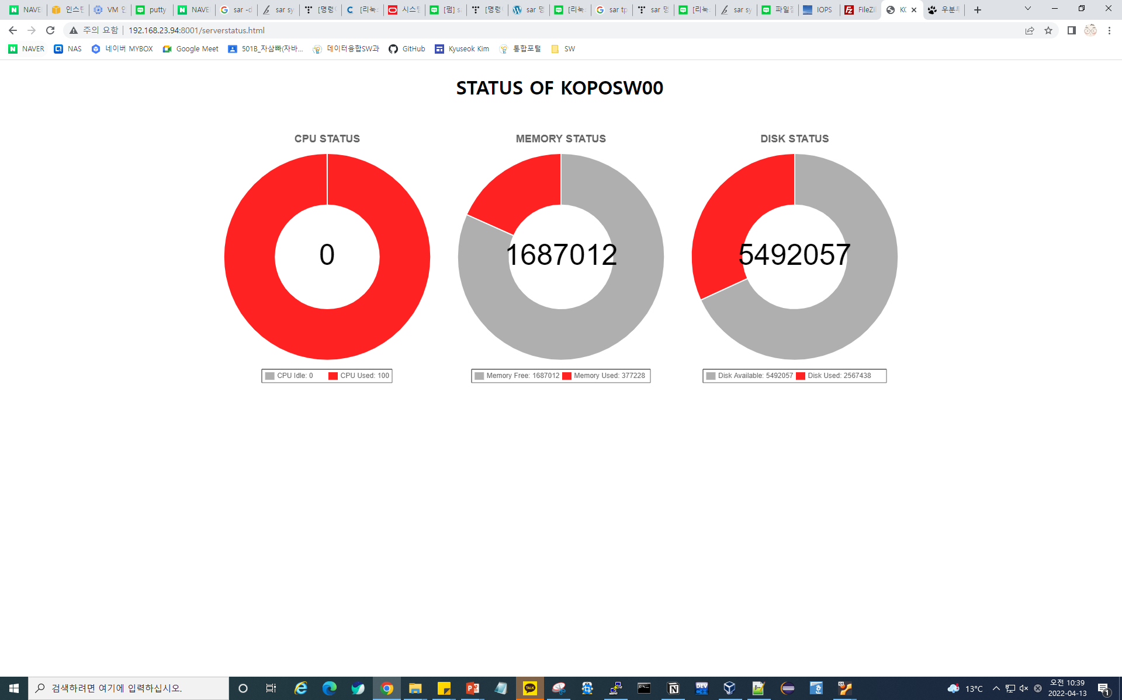
3. 리눅스 최종실습
2. 분석
Task 1
파일서버에 교안 디렉토리에 있는 serverstatus.html 과 ChartNew디렉토리를 당신의 서버의 웹 서버 기본 디렉토리로 옮김
http://100.100.100.100:800/serverstatus.html을 실행시켜서 화면을 캡쳐 (단 PC하단 시간이 같이 보이도록 할 것)
Hint: 권한 주의
23

Slide 25
3. 리눅스 최종실습
2. 분석
Task 2
CPU 사용 55.5 ,CPU프리 44.5 메모리사용 1562464, 메모리 프리 1123212, 디스크사용123232,디스크프리 1231244
위 수치로 표시될 수 있도록 html파일을 분석하여 고칠것
고친 화면을 시간과 함께 캡쳐
25

Slide 26
3. 리눅스 최종실습
Task 3
당신의 서버의 CPU상황을 리눅스 명령어로 실행하여 캡쳐
당신의 서버의 메모리상황을 리눅스 명령어로 실행하여 캡쳐
당신의 서버의 디스크상황을 리눅스 명령어로 실행하여 캡쳐
위의 해당값으로 표시될 수 있도록 html파일을 분석하여 고칠것
고친 화면을 시간과 함께 캡쳐
2. 분석
26

Slide 27
3. 리눅스 최종실습
3. 설계
task4
다음 쉘 명령어를 하나씩 실행해보고 결과화면과 간단한 설명을 덧붙여서 캡처하시오(시간표시)
1-1) sar 1 1
1-2) sar 1 1| grep Average
1-3) sar 1 1| grep Average| awk '{print $8 }’
1-4) sar 1 1|grep Average |awk '{ print "CPU_FREE=" $8 ";\n CPU_USED=“ 100-$8 “;”}’
2-1)free
3-1) df -k
3-2) df -k | grep -v Filesystem
3-3) df -k | grep -v Filesystem | awk '{sum += $4} END { print "DSK_FREE=" sum ";" }'
27

Slide 28
3. 리눅스 최종실습
4. 구현 ---
task5
처음 지시한 최종 쉘 프로그램을 작성한후 쉘 내용과 실행파일을 캡처하시오(시간표시)
1)쉘 프로그램 힌트
- serverstatus.html 파일을 해당 고칠 부분 위와 아래의 파일로 분리 (t1, t2파일)
- 작업 임시파일 tt
while :
do
cat t1 > tt
CPU관련 추출 내용 >> tt
메모리 관련 추출 내용 >> tt
디스크 관련 추출 내용 >> tt
cat t2 >> tt
cp tt 인터넷디렉토리에 파일
done
28

Slide 29
4. 실습하기(5)
1) 리눅스 최종 프로젝트를 수행하시오
① 제공파일 참고
29

Slide 30
4. 실습하기 (6 – Jump Up)
금일 다룬 명령어를 man으로 찾아보고 각종 옵션에 대하여 조사 후 실습
다음 장 실습 먼저 해보기
30

Slide 31
6. 정리하기
다음 제시된 내용을 자필로 작성하여 제출 하시오 (상단 학번, 이름 기입)
1.시스템 측정 및 모니터링 명령등 명령어 총정리표를 작성하시오
2. 본인 마지막 프로젝트를 리뷰하시오
31

Slide 32
7. 차시 예고
굿바이.. 헬로 다음과목
32

